Slide 1
SQL

Slide 2

SQL
Overzicht
DDL
DML
SQL/PSM

Slide 3
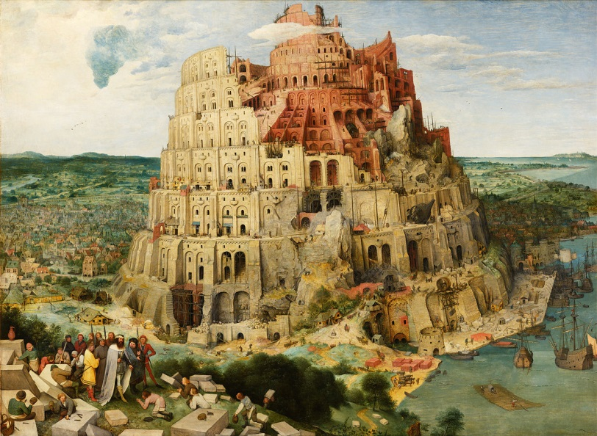
SQL
Overzicht
Praktijk: SQL-dialecten
SQL in MSAccess
SQL in Oracle
SQL:2011
SQL in SQLServer

Slide 4

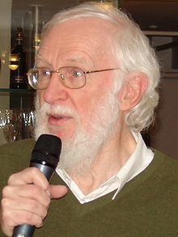
SQL
Notatie-afspraken
BNF-notatie (Backus Naur Form)
Identificatoren
Gereserveerde woorden
notatie
betekenis
x y
x wordt gevolgd door y
x | y
x of y (keuze)
[ x ]
x of ledig (x is optioneel)
{ x }
x moet voorkomen (x is vereist)
(…)
eindig aantal keer herhalen van wat er
tussen de haken staat
Voorbeeld: a[b]{c|d}([*e…]) ‘ac’, ‘abd’, ‘ac*e’ en ‘abc*e*e*e*e’

Slide 5
Datadefinitietaal - DDL

Slide 6
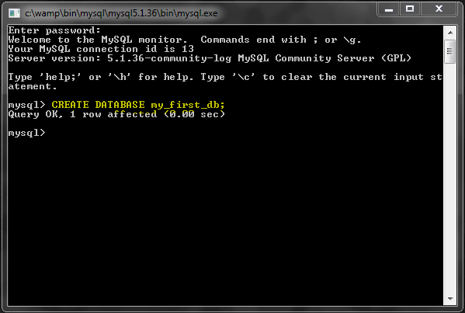
Datadefinitietaal
Databanken
Databanken
Aanmaken CREATE SCHEMA naam [AUTHORIZATION maker]
Verwijderen DROP SCHEMA naam [RESTRICT|CASCADE]

Slide 7

Datadefinitietaal
Domeinen
Domeinen
Aanmaken CREATE DOMAIN naam [AS] datatype [DEFAULT defaultwaarde] [CHECK (logische_expressie)]
Verwijderen DROP DOMAIN naam [RESTRICT|CASCADE]

Slide 8
Datadefinitietaal
Domeinen
Standaard atomaire dataypes van SQL
datatype
beschrijving
boolean
waarheidswaarde uit driewaardige logica (true, false of null)
char[(n)]
karaktersequentie met vaste lengte n
varchar[(n)]
karaktersequentie met variabele lengte die maximaal n is
numeric[(p[,s])]
exact getal met p cijfers, waarvan s na de komma
decimal[(p[,s])]
idem als numeric[(p[,s])]
integer
grote gehele getallen
smallint
kleine gehele getallen (tussen -32767 en 32767)
float[(p)]
reëel getal in wetenschappelijke notatie van de vorm mEe; het getal wordt
berekend uit m.10e; p is de precisie van m; voorbeelden zijn -5E9 en 3.2E-3
real
reëel getal met enkele precisie
double precision
reëel getal met dubbele precisie
date
datum met jaar (year), maand (month) en dag (day) velden
time
tijd met uur (hour), minuut (minute) en seconde (second) velden
timestamp
combinatie van datum en tijd
interval
tijdsduur

Slide 9
Datadefinitietaal
Domeinen
Voorbeelden
CREATE DOMAIN hobby AS varchar CHECK (VALUE IN (SELECT naam FROM hobbies));
CREATE DOMAIN jaar AS integer CHECK (VALUE BETWEEN 0 AND 2100);
CREATE DOMAIN geslacht AS char DEFAULT ‘M’ CHECK (VALUE IN (‘M’, ‘V’));

Slide 10
Datadefinitietaal
Basisrelaties
Basisrelaties
Aanmaken CREATE TABLE naam ( ({kolomnaam datatype [NOT NULL][UNIQUE] [DEFAULT defaultwaarde][CHECK(logische_expressie)]}[,…]) {PRIMARY KEY(lijst_van_kolomnamen)[,]} ([UNIQUE(lijst_van_kolomnamen)][,…]) ([FOREIGN KEY(lijst_van_kolomnamen) REFERENCES tabelnaam [ON DELETE actie][ON UPDATE actie]][,…]) ([CHECK(logische_expressie)][,…]) )

Slide 11



Datadefinitietaal
Basisrelaties
Acties bij vreemde sleutels: Voor het verwijderen (ON DELETE) of aanpassen (ON UPDATE) van corresponderende primaire sleutelwaarden
NO ACTION
RESTRICT
CASCADE
SET NULL
SET DEFAULT

Slide 12
Datadefinitietaal
Basisrelaties
Voorbeeld
CREATE TABLE Schilderij( S_ID char(3), Naam varchar NOT NULL, Artiest char(3), Periode jaar, Waarde real CHECK( VALUE > 0 ), Eigenaar varchar, PRIMARY KEY(S_ID), FOREIGN KEY(Artiest) REFERENCES Artiest, FOREIGN KEY(Eigenaar) REFERENCES Eigenaar)

Slide 13
Datadefinitietaal
Basisrelaties
Aanpassen ALTER TABLE naam {ADD [COLUMN] kolomnaam datatype [NOT NULL][UNIQUE] [DEFAULT defaultwaarde][CHECK(logische_expressie)] | DROP [COLUMN] kolomnaam [RESTRICT|CASCADE] | ADD [CONSTRAINT [restrictienaam]] restrictieoptie | DROP CONSTRAINT restrictienaam [RESTRICT|CASCADE] | ALTER [COLUMN] kolomnaam SET DEFAULT defaultwaarde | ALTER [COLUMN] kolomnaam DROP DEFAULT}
Verwijderen DROP TABLE naam [RESTRICT|CASCADE]

Slide 14
Datadefinitietaal
Basisrelaties
Voorbeelden
ALTER TABLE Schilderij ADD COLUMN Stijl varchar DEFAULT ‘Klassiek’ CHECK(VALUE IN (‘Klassiek’, ‘Modern’, ‘Eigentijds’))
ALTER TABLE Schilderij ALTER COLUMN Stijl SET DEFAULT ‘Eigentijds’
DROP TABLE Schilderij

Slide 15
Datadefinitietaal
Indexen
Indexen
Aanmaken CREATE [UNIQUE] INDEX indexnaam ON tabelnaam ((kolomnaam [ASC|DESC][,…]))
Verwijderen DROP INDEX indexnaam

Slide 16
Datadefinitietaal
Afgeleide relaties
Afgeleide relaties
Aanmaken CREATE VIEW viewnaam [((nieuwe_kolomnaam [,…]))] AS definiërende_expressie [WITH CHECK OPTION]
Verwijderen DROP VIEW viewnaam [RESTRICT|CASCADE]

Slide 17
Datamanipulatietaal - DML

Slide 18

Datamanipulatietaal
Toevoegen, aanpassen en verwijderen
Toevoegen van data
Toevoegen van data
Toevoeging van tuples met expliciete opgave van de attribuutwaarden INSERT INTO naam [(kolomlijst)] VALUES (Lijst_met_attribuutwaarden)
Voorbeeld INSERT INTO Schilderij (S_ID, Naam, Periode, Waarde) VALUES(‘S01’, ‘Vissershuis’, 1882, 16000000)

Slide 19
Datamanipulatietaal
Toevoegen, aanpassen en verwijderen
Toevoegen van data
Toevoeging van tuples die afkomstig zijn van een andere relatie INSERT INTO naam [(kolomlijst)] (select_instructie)
Voorbeeld INSERT INTO Schilderij (SELECT * FROM oud_schilderij WHERE Periode < 1800)

Slide 20
Datamanipulatietaal
Toevoegen, aanpassen en verwijderen
Toevoegen van data
Toevoeging van tuples die afkomstig zijn uit een databestand LOAD FROM bestand [DELIMITER karakter] INSERT INTO naam [(kolomlijst)]
Voorbeeld LOAD FROM ‘backup.csv’ DELIMITER ‘,’ INSERT INTO Schilderij

Slide 21
Datamanipulatietaal
Toevoegen, aanpassen en verwijderen
Aanpassen van data
Aanpassen van data UPDATE naam SET ({kolomnaam=expressie}[,…]) [WHERE zoekconditie]
Voorbeelden UPDATE Schilderij SET Waarde = 20000000 WHERE S_ID = ‘S01’ UPDATE Schilderij SET Waarde = Waarde * 1.01

Slide 22
Datamanipulatietaal
Toevoegen, aanpassen en verwijderen
Verwijderen van data
Verwijderen van data DELETE FROM naam [WHERE zoekconditie]
Voorbeelden DELETE FROM Schilderij WHERE S_ID = ‘S01’ DELETE FROM Schilderij WHERE Eigenaar = ‘Boijmans’ DELETE FROM Schilderij

Slide 23


Datamanipulatietaal
Opzoeken van data
Opzoeken van data SELECT [ALL|DISTINCT]{*|(kolomexpressie [AS nieuwe_naam][,…])} FROM ({naam}[alias][,…]) [WHERE zoekconditie] [{GROUP BY kolomlijst}[HAVING zoekconditie]] [ORDER BY kolomlijst]

